Slide 1

Transformasi 2 Dimensi

Slide 2

Materi
1. Translasi (Pergeseran)
2. Dilatasi (Penskalaan)
3. Rotasi (Perputaran)
4. Refleksi (Pencerminan)
Materi

Slide 3
Daftar Pustaka
Irfan Maliki, "Grafika Komputer", Yogyakarta Andi Offset, 2010.
Chua Hock-Chuan, "3D Graphics with OpenGL", Basic Theory, 2012.
John Vince, “Mathematics for Computer Graphics”, Springer, 2014.
Vincent Suhartono, "Pengantar Computer Graphics Algoritma Dasar", CV. Mulia Jaya, Yogyakarta, 2016.
Achmad Udin Zailani, Hiram Sulistio Sibarani, Agung Perdananto, "KOMPUTER GRAFIK", Unpam Press, 2021.
Daftar Pustaka

Slide 4

1. Translasi (Pergeseran)
Transformasi translasi merupakan suatu operasi yang menyebabkan perpindahan objek 2D dari satu tempat ke tempat yang lain.
Perubahan ini berlaku dalam arah yang sejajar dengan sumbu X dan sumbu Y.

Slide 5

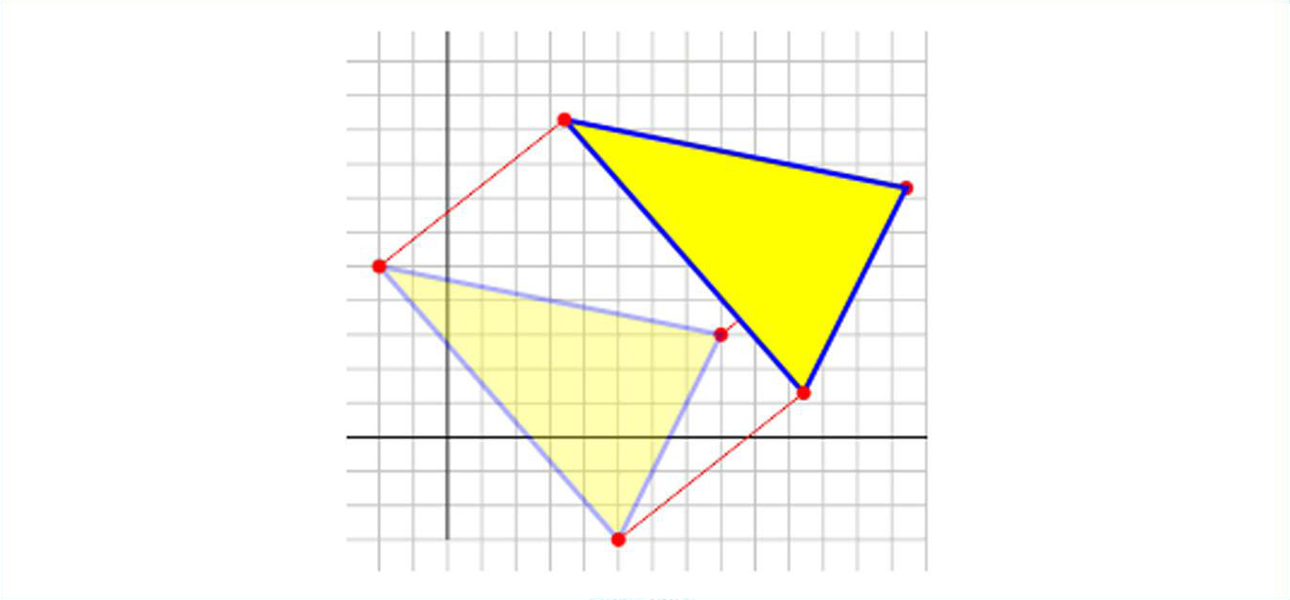
Translasi

Slide 6
2. Dilatasi (Penskalaan)
Suatu operasi yang membuat suatu objek berubah ukurannya baik menjadi mengecil ataupun membesar secara seragam atau tidak seragam tergantung pada faktor penskalaan (scalling factor) yaitu (sx,sy) yang diberikan.
sx faktor penskalaan menurut sumbu x
sy faktor penskalaan menurut sumbu y

Slide 7
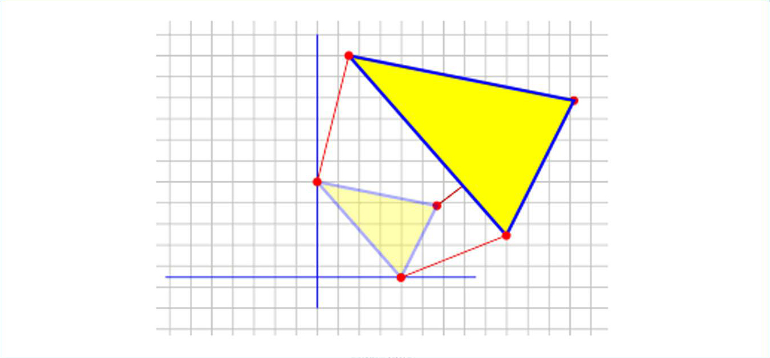
Dilatasi

Slide 8
3. Rotasi (Perputaran)
Suatu operasi yang menyebabkan objek bergerak berputar pada titik pusat atau pada sumbu putar yang dipilih berdasarkan sudut putaran tertentu.
Dalam melakukan rotasi diperlukan sudut rotasi dan pivot point (xp,yp) dimana objek akan dirotasi.

Slide 9
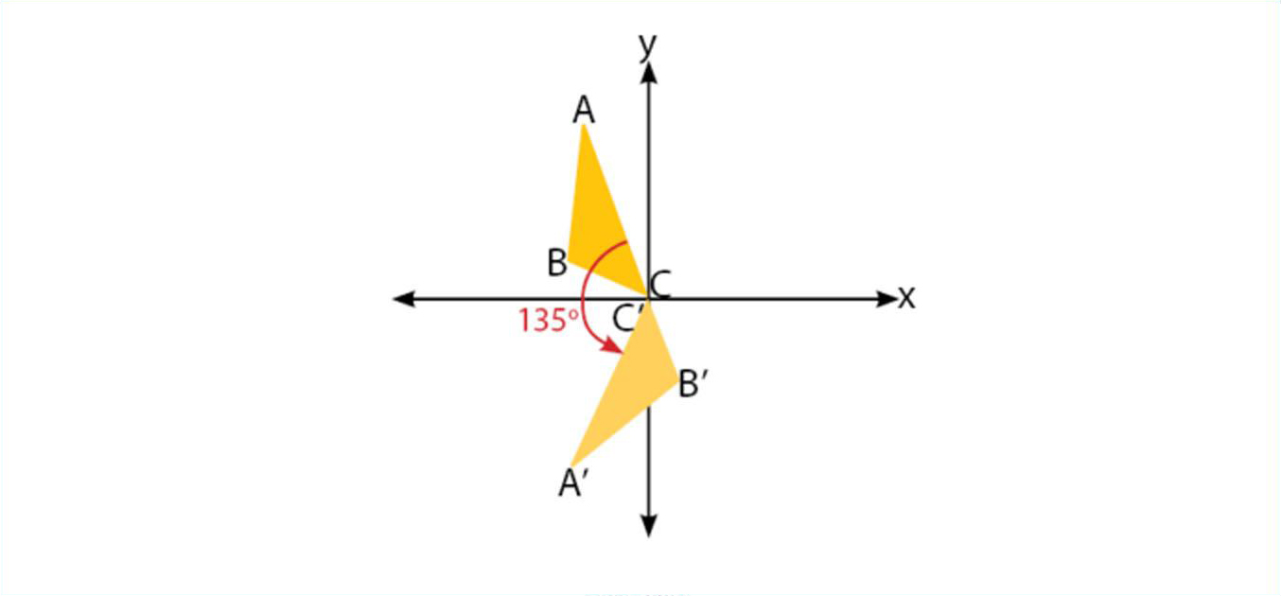
Rotasi

Slide 10
4. Refleksi (Pencerminan)
Transformasi yang membuat pencerminan dari image suatu objek. Image mirror untuk refleksi 2D dibuat relatif terhadap sumbu dari refleksi dengan memutar 180° terhadap refleksi.
Sumbu refleksi dapat dipilih pada bidang x,y. Refleksi terhadap garis y=0, yaitu sumbu x dinyatakan dengan matriks

Slide 11
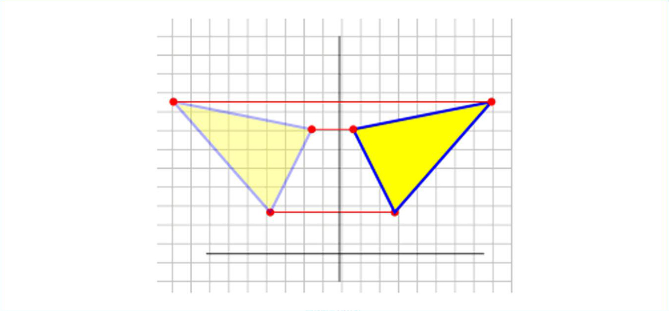
Refleksi

Slide 12

Penutup
Penutup

Slide 13

Kelompok Ganjil
Translasi
Rotasi

Slide 14

Kelompok Genap
Dilatasi
Refleksi

Slide 15

Cari Materi …
Pengertian, Tujuan
Konsep, Contoh
Penerapan

Slide 16

Kerjakan …
Kertas A4
Margin 3 3 4 3
Cover
Tulis Tangan

Slide 17

Terima Kasih
Terima Kasih

